Slide 1
Home Casa Magaly

Slide 2
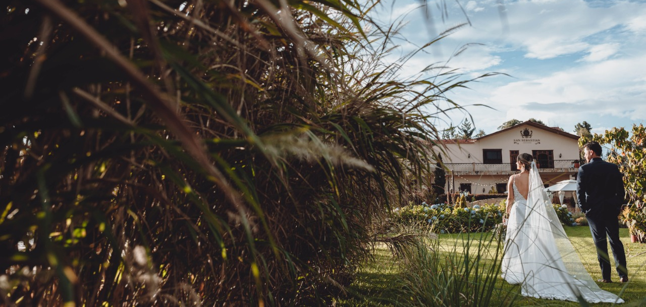



Nuestro Servicio
Agenda tu cita
Nuestro Equipo
Álbum
Casa
Magaly
Diseño de alta costura
Programa tu asesoría
Agenda tu cita aquí
Todo un equipo trabajando para ti
Notes:
El click de programa tu asesoría dirige a “Agenda tu cita”.

Slide 3
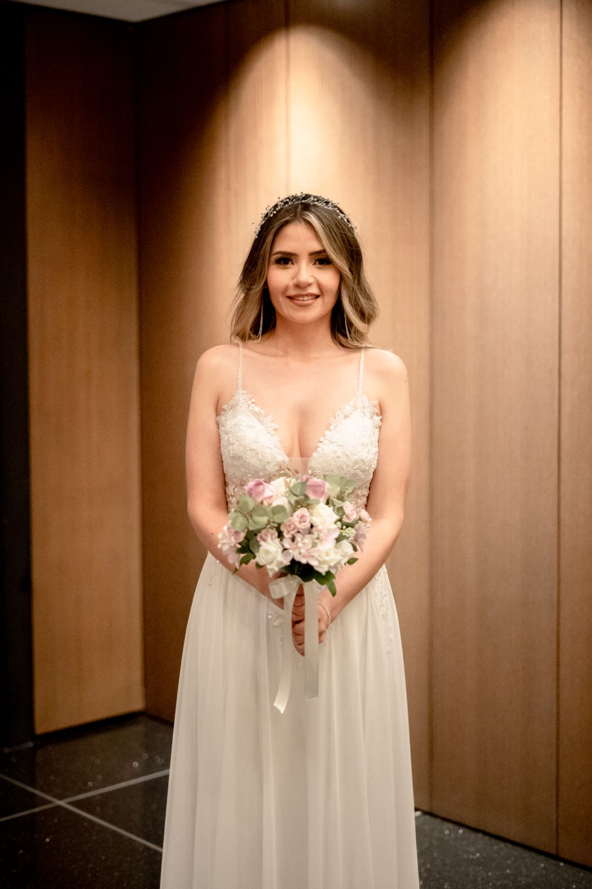
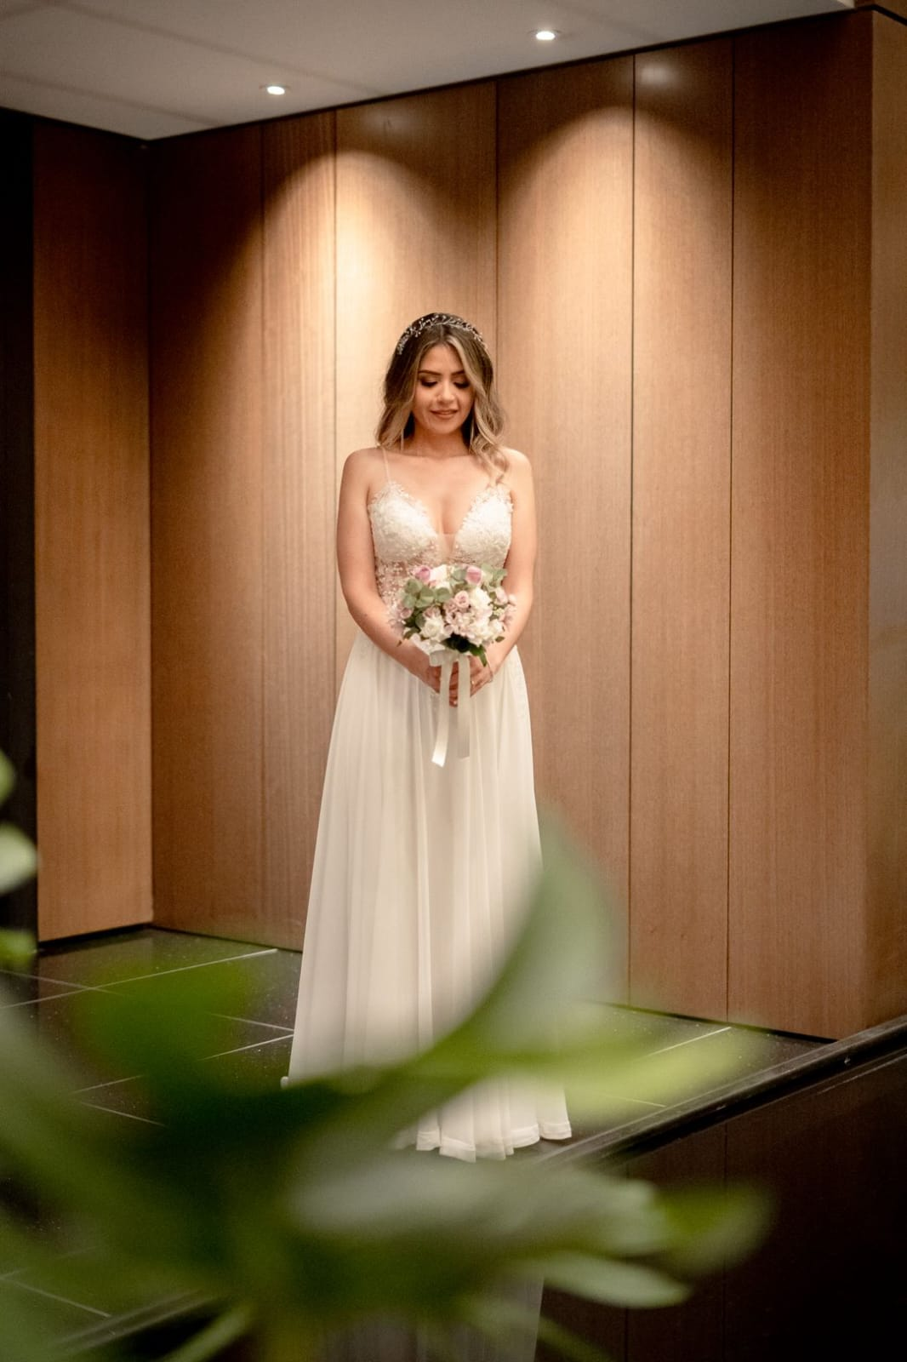
Todo un equipo trabajando para ti
Nuestro trabajo es hacer realidad ese vestido con el que siempre has soñado
Vestidos en venta según tu diseño soñado, vestido de stock y vestidos en alquiler.
Nuestro Equipo
Más de 60 años cumpliendo sueños
Moda, bodas llenas de amor, vestidos de cientos de colores, clientas felices, mucho estilo y telas únicas
Conoce nuestro Álbum
Agenda tu cita aquí

Slide 4
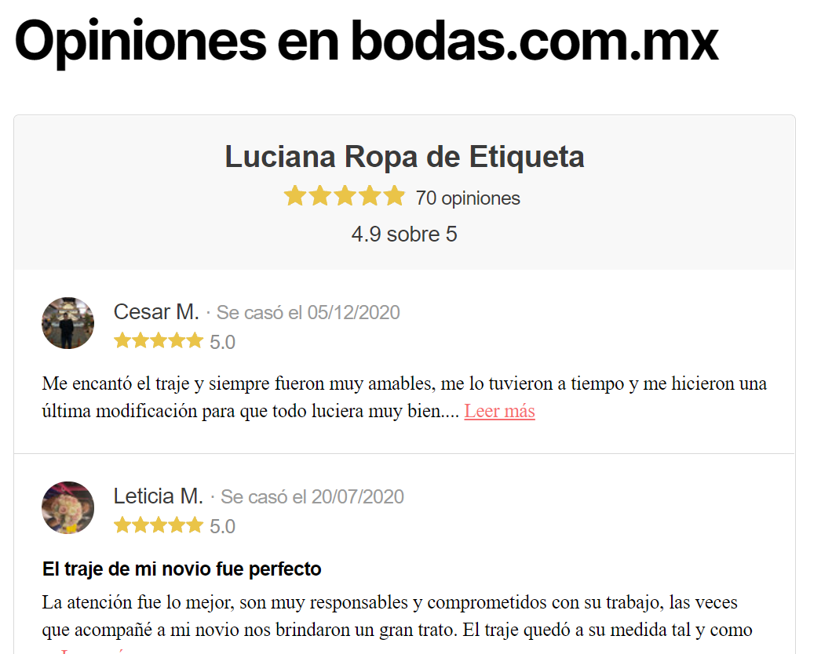


Testimonios que hablan por si solos
Idea tomada de: http://www.luciana.com.mx/
Y serían las opiniones de: https://www.matrimonio.com.co/
Agenda tu cita aquí
¡Agenda tu cita!

Slide 5
Avenida 15 # 119 – 52, Bogotá.
+57 310 304 3345
Horario: L-S 10:00 – 19:00
casa_magaly@hotmail.com moralesrossmary@hotmail.com
¡Agenda tu cita!

Slide 6
Nuestro Servicio

Slide 7
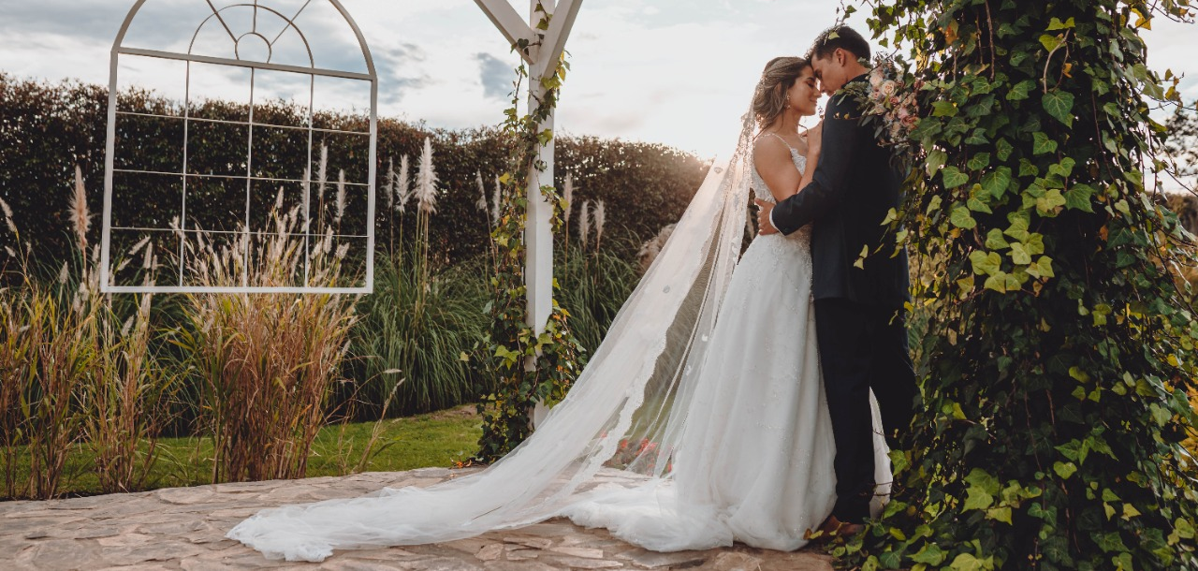
Nuestro Servicio
Agenda tu cita
Nuestro Equipo
Álbum
La creación de tu vestido será toda una experiencia
Programa tu asesoría
Agenda tu cita aquí

Slide 8






Visítanos en nuestra boutique
Elije tu diseño soñado
Haremos tu diseño realidad
Un par de pruebas para los detalles
¡Y tu diseño
está listo!
Casa Magaly es una boutique especializada en el diseño de vestidos de novia, prom, quinceaños, primera comunión, grados y fiesta. Aquí, tenemos el gusto de brindarte asesoría personalizada, ayudándote a seleccionar el vestido y los accesorios que mejor realcen tu imagen.
¡Visítanos y elige tu vestido soñado!

Slide 9

¡Visítanos y elige tu vestido soñado!
En nuestra boutique tenemos cientos de diseños listos para que te pruebes, además, tendrás un trato cercano y personalizado.
¿No tenemos el vestido que sueñas? Lo diseñaremos para ti, tal y como te lo imaginas.
¡Manos a la obra!
Empezamos con el patrón de tu vestido que luego cortaremos en la tela que hayas elegido. Para armarlo, coseremos cada pieza y bordaremos los detalles con absoluta delicadeza.
Agenda tu cita aquí

Slide 10
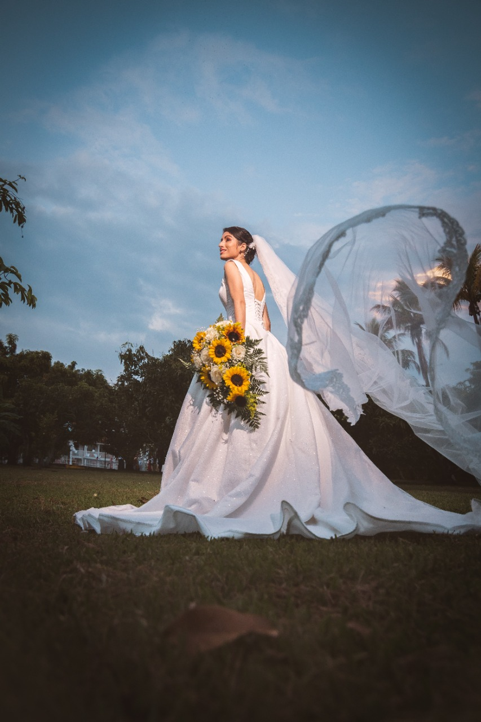
¡Manos a la obra!
Empezamos con el patrón de tu vestido que luego cortaremos en la tela que hayas elegido. Para armarlo, coseremos cada pieza y bordaremos los detalles con absoluta delicadeza.
¡Últimos detalles y listo!
Solo quedan un par de pruebas donde definiremos detalles, haremos correcciones y así, tu vestido estará listo para el día de tu boda.

Slide 11
¡Últimos detalles y listo!
Solo quedan un par de pruebas donde definiremos detalles, haremos correcciones y así, tu vestido estará listo para el día de tu boda.
Avenida 15 # 119 – 52, Bogotá.
+57 310 304 3345
Horario: L-S 10:00 – 19:00
casa_magaly@hotmail.com moralesrossmary@hotmail.com
¡Agenda tu cita!

Slide 12
Agenda tu cita

Slide 13
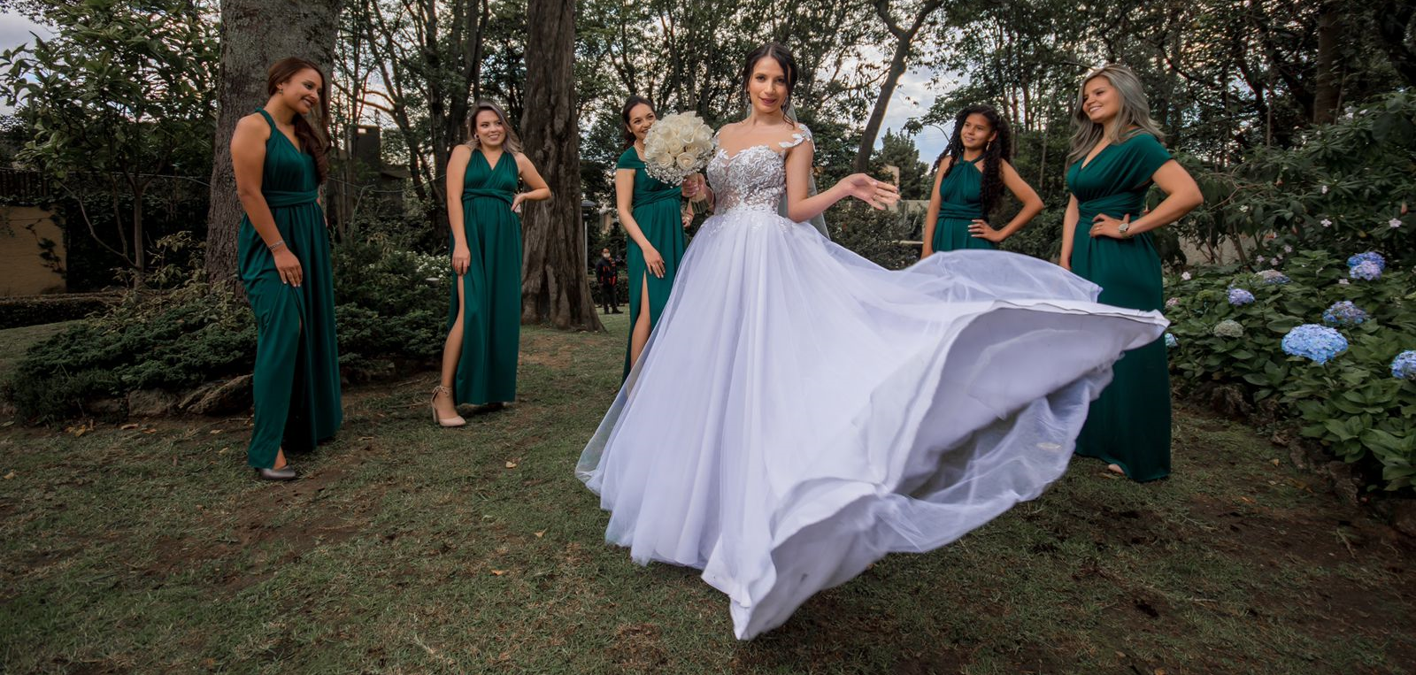
Nuestro Servicio
Agenda tu cita
Nuestro Equipo
Álbum
Programa tu cita y cuéntanos de tu vestido soñado
Este click de programa tu asesoría envía a whatsapp.
Programa tu asesoría
¿Cómo es tu vestido soñado?
Agenda tu cita aquí

Slide 14
¿Cómo es tu vestido soñado?
Muéstranos tus fotos favoritas y todos los referentes que tengas. Según tus gustos, tu cuerpo, tu estilo y el lugar de tu boda, te asesoraremos para que elijas el mejor vestido.
Contáctanos
Nombre completo*
WhatsApp*
Correo electrónico*
Fecha del matrimonio o día del evento*
Cuéntanos un poco sobre tu vestido soñado*
Enviar

Slide 15
Nombre completo*
WhatsApp*
Correo electrónico*
Fecha del matrimonio o día del evento*
Cuéntanos un poco sobre tu vestido soñado*
Enviar
Avenida 15 # 119 – 52, Bogotá.
+57 310 304 3345
Horario: L-S 10:00 – 19:00
casa_magaly@hotmail.com moralesrossmary@hotmail.com
¡Agenda tu cita!

Slide 16
Nuestro Equipo

Slide 17


Nuestro Servicio
Agenda tu cita
Nuestro Equipo
Álbum
Más de 60 años diseñando vestidos y cumpliendo sueños
En Casa Magaly, amamos el amor
Programa tu asesoría
Agenda tu cita aquí
Somos una boutique dedicada a la

Slide 18
Somos una boutique dedicada a la moda de alta costura
En Bogotá se esconde un atelier exclusivo en donde los sueños de cientos de mujeres se hacen realidad.
Visítanos y vive una experiencia única. Combinaremos tu estilo único con las últimas tendencias para crear, a mano, una pieza mágica hecha con mucho amor.
Avenida 15 # 119 – 52, Bogotá.
+57 310 304 3345
Horario: L-S 10:00 – 19:00
casa_magaly@hotmail.com moralesrossmary@hotmail.com
¡Agenda tu cita!

Slide 19
Album

Slide 20
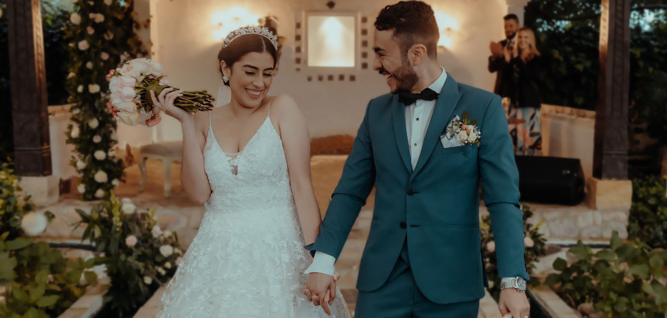
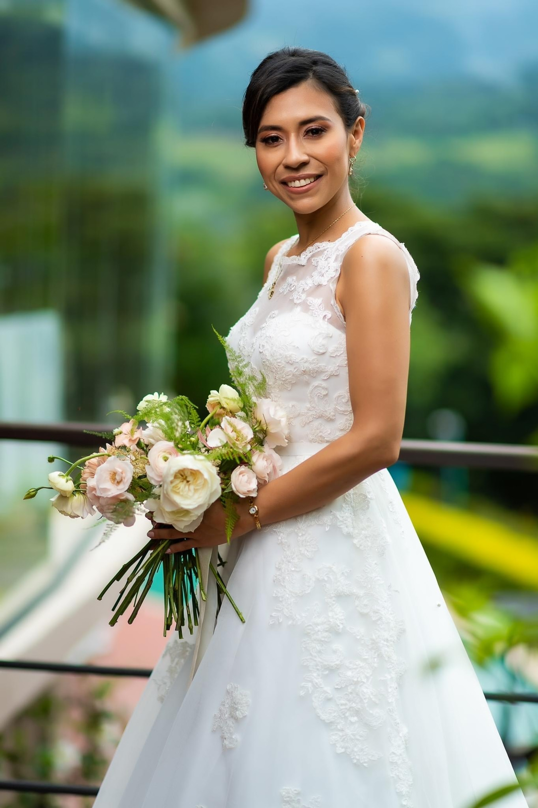
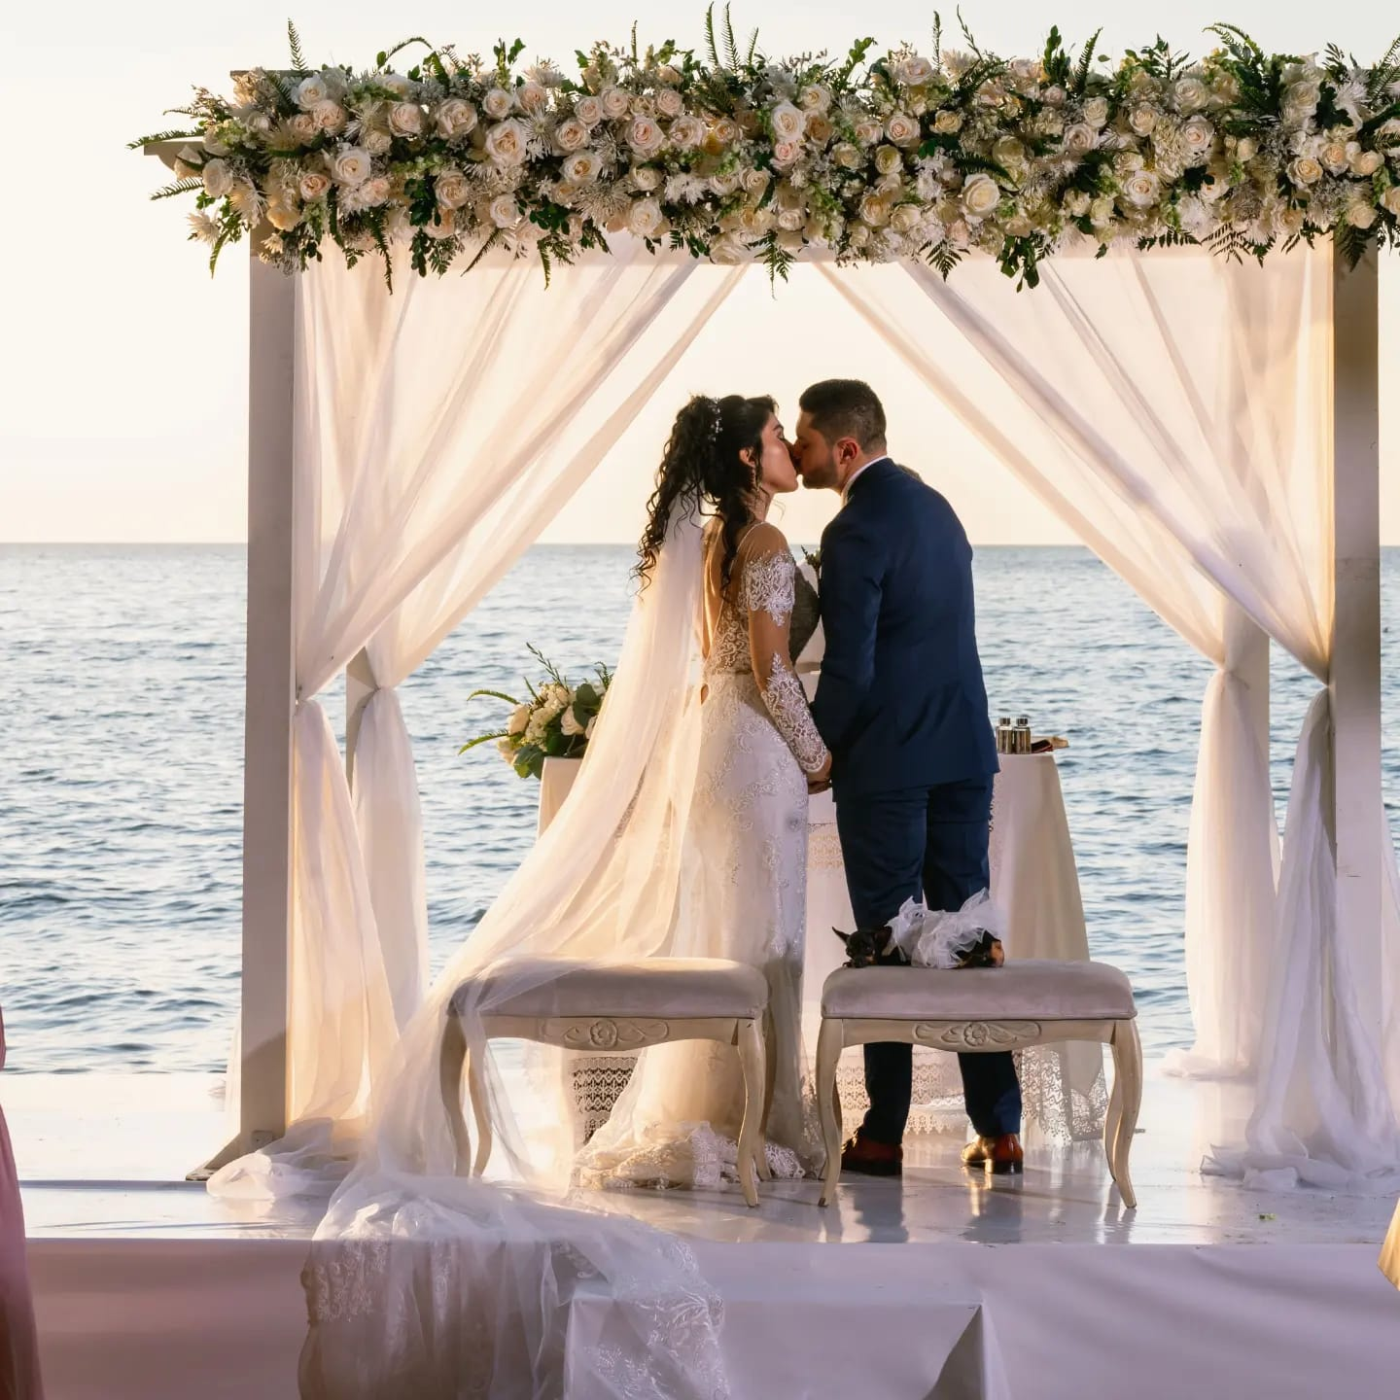
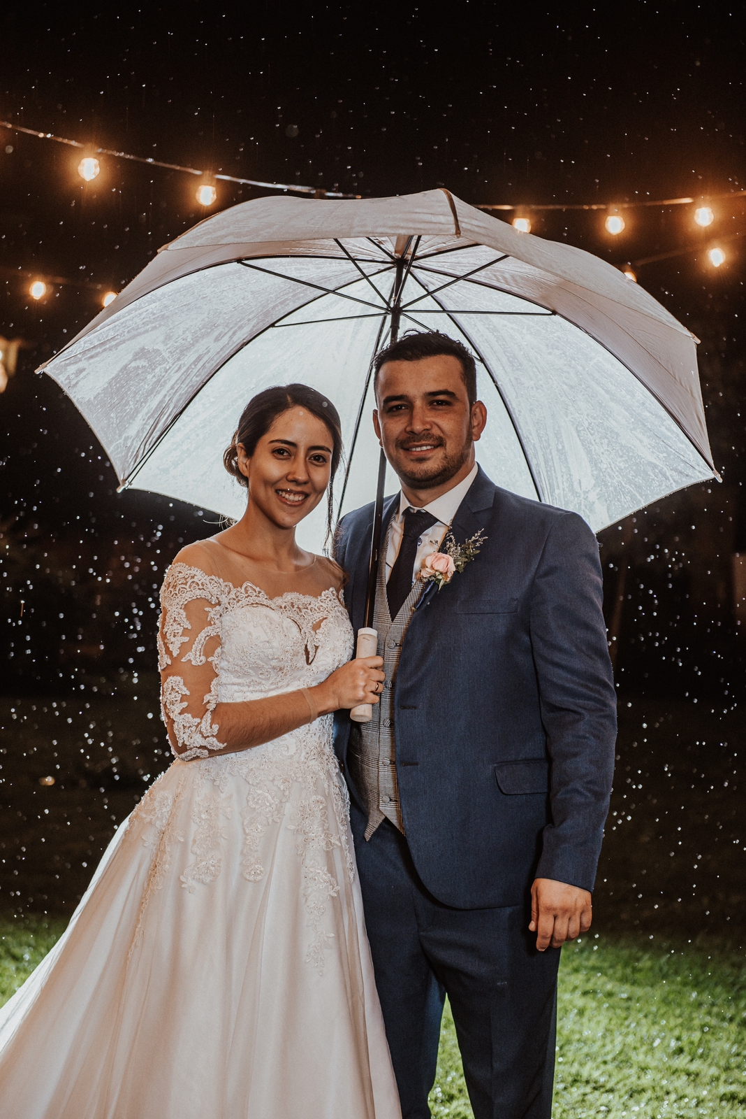
Nuestro Servicio
Agenda tu cita
Nuestro Equipo
Álbum
Una galería de fotos dedicada a nuestras clientas y sus vestidos
Que sea un collage sin mucho orden
Programa tu asesoría
Agenda tu cita aquí

Slide 21
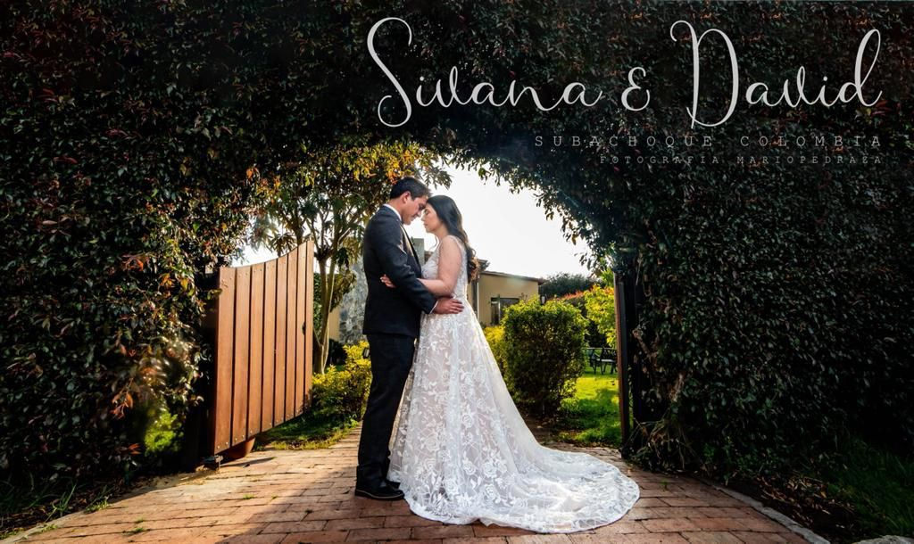
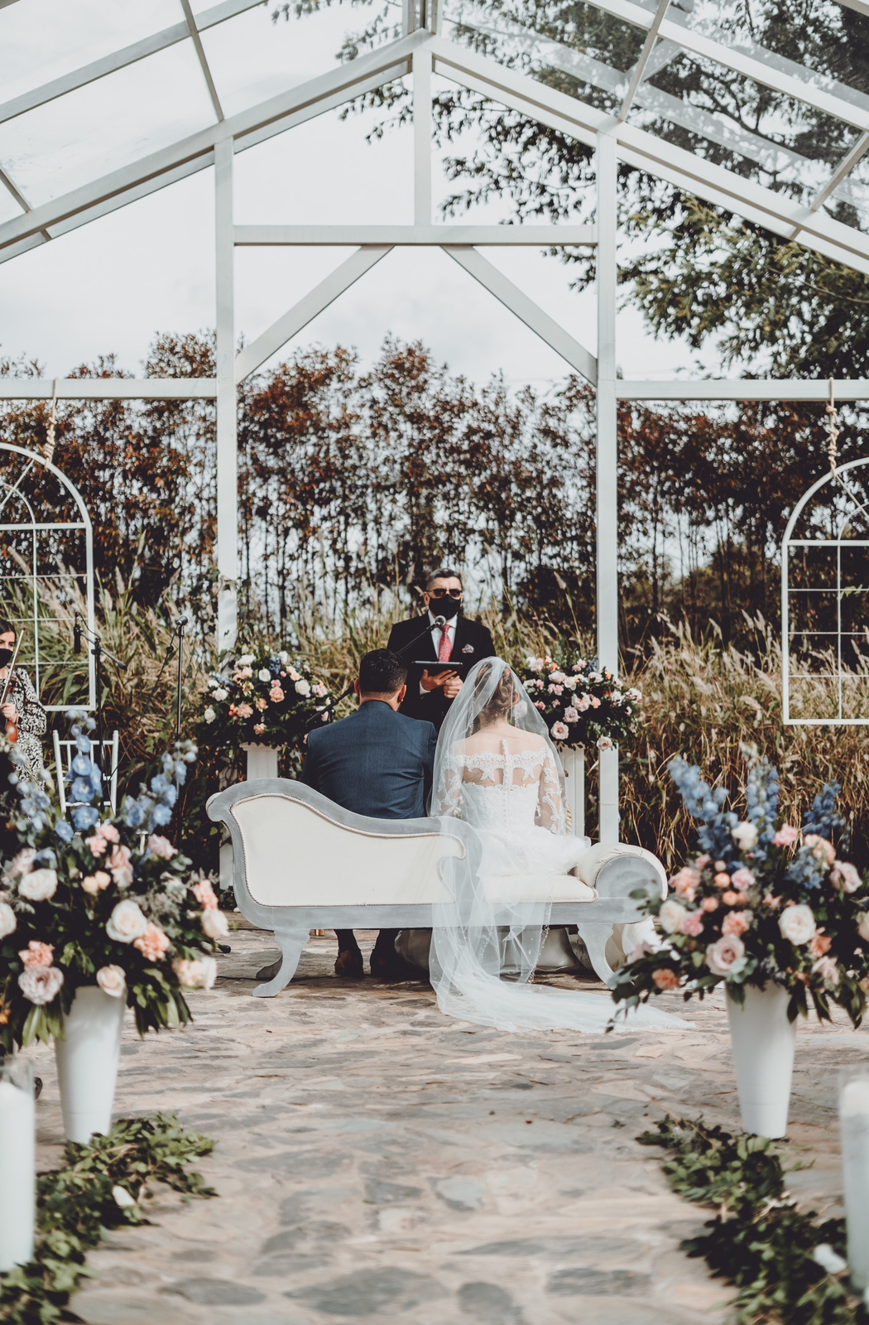
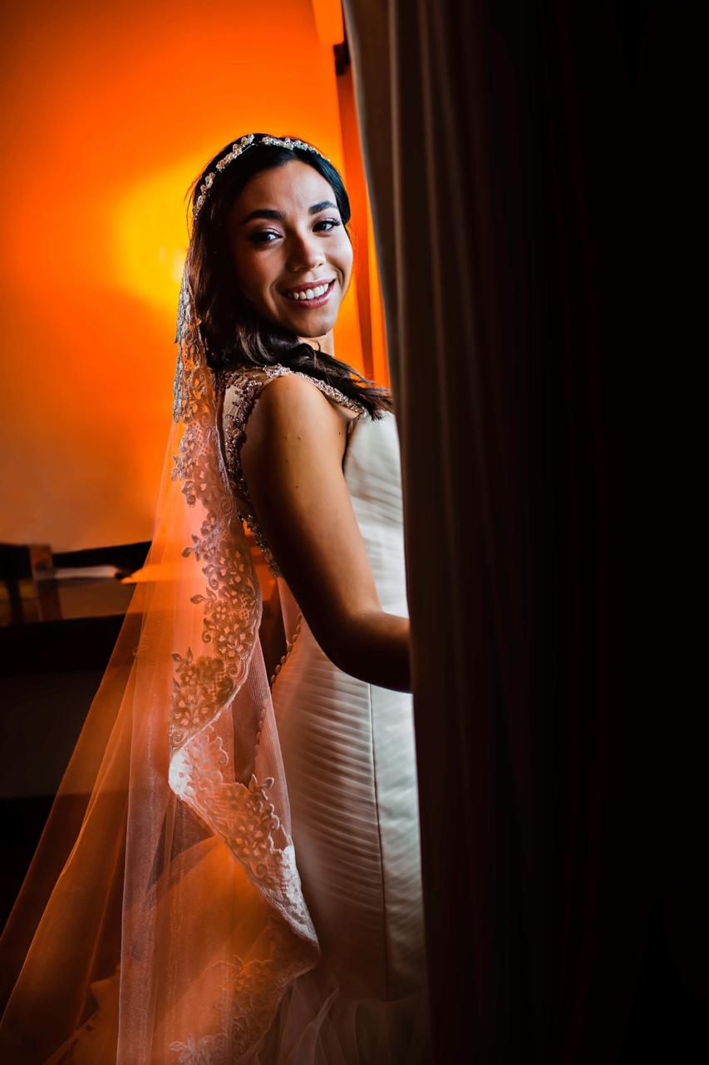
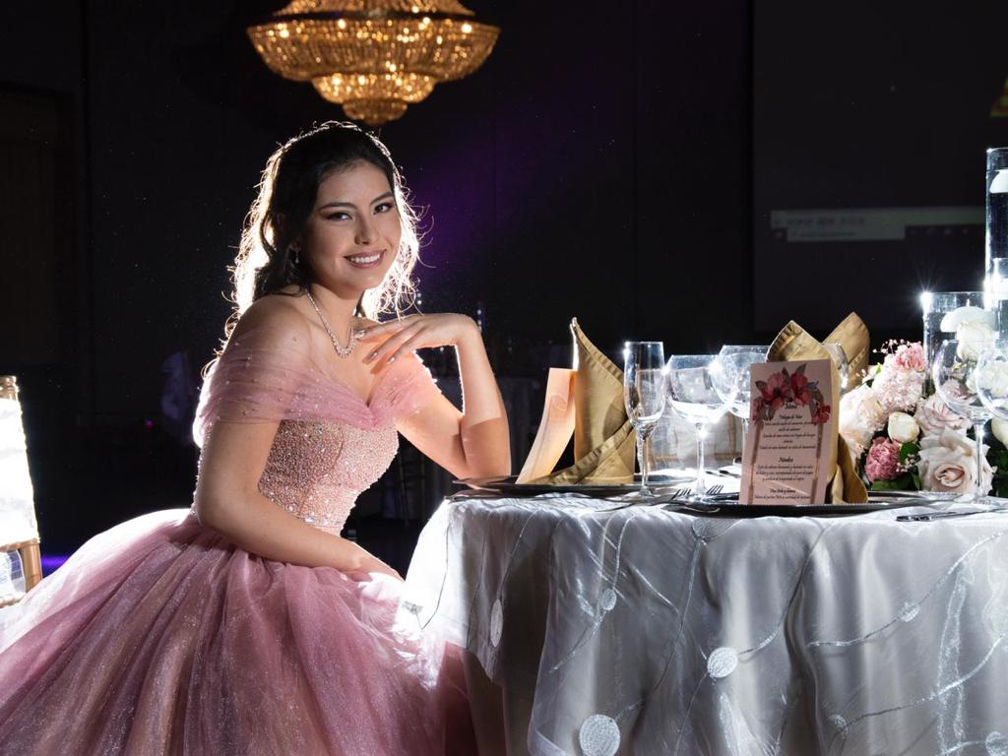

Slide 22
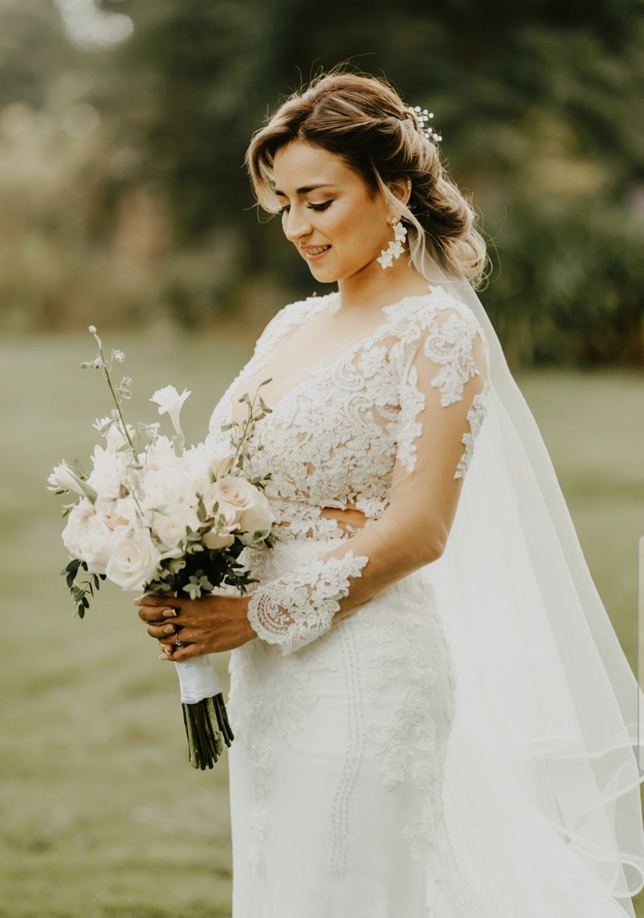
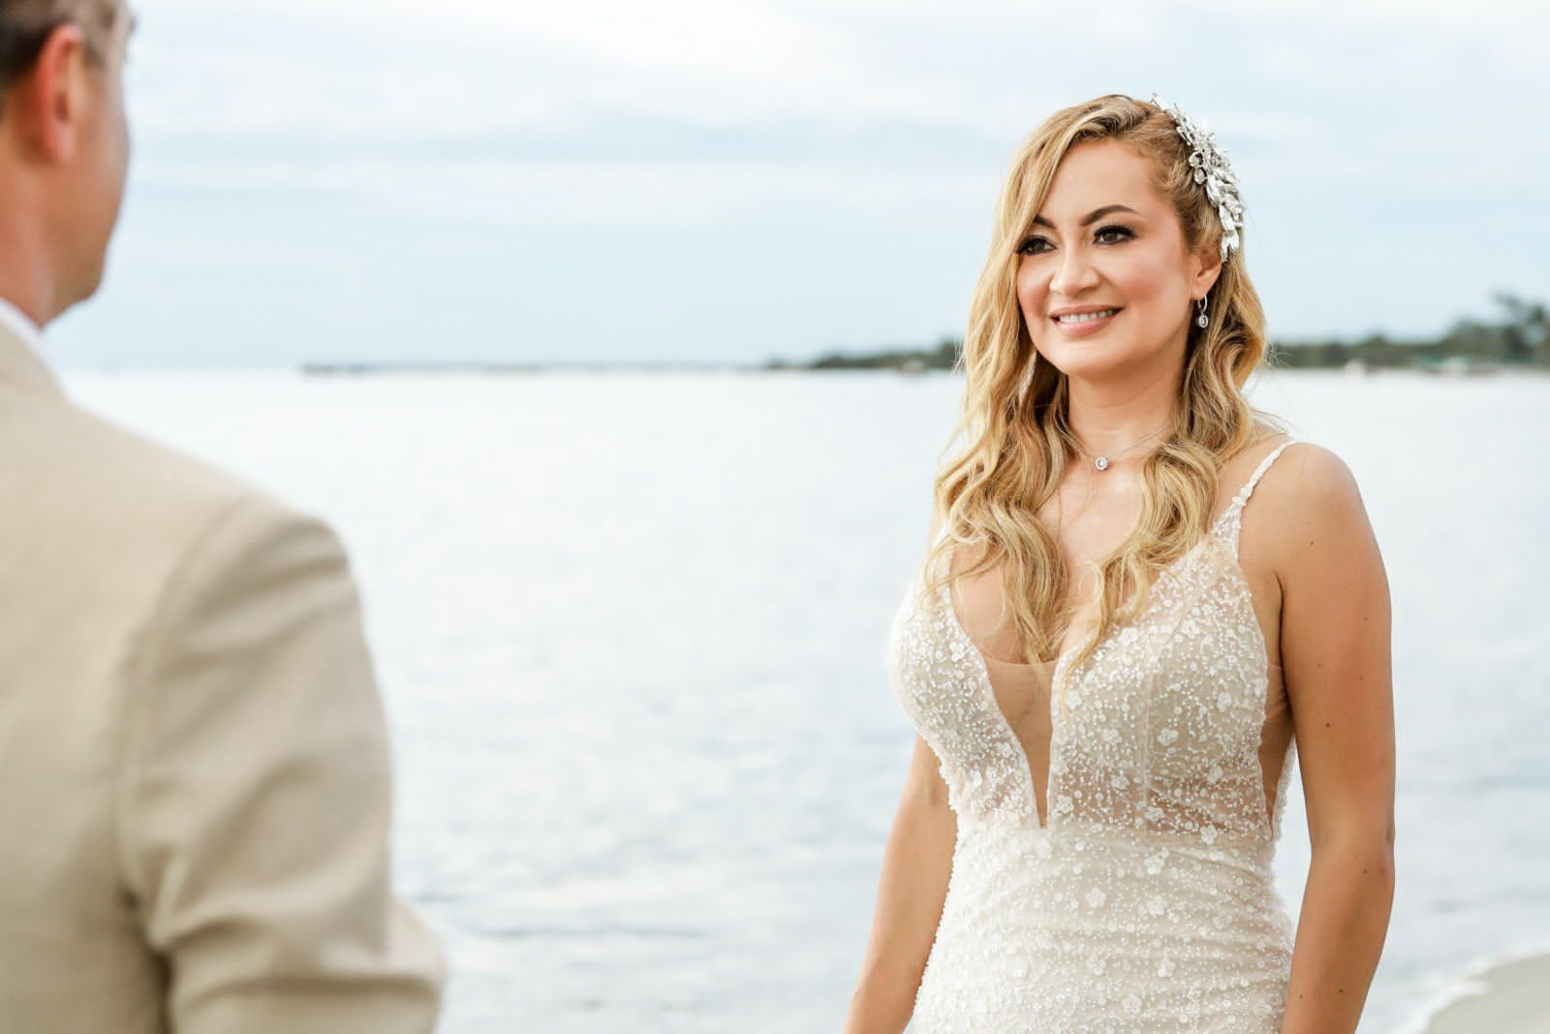
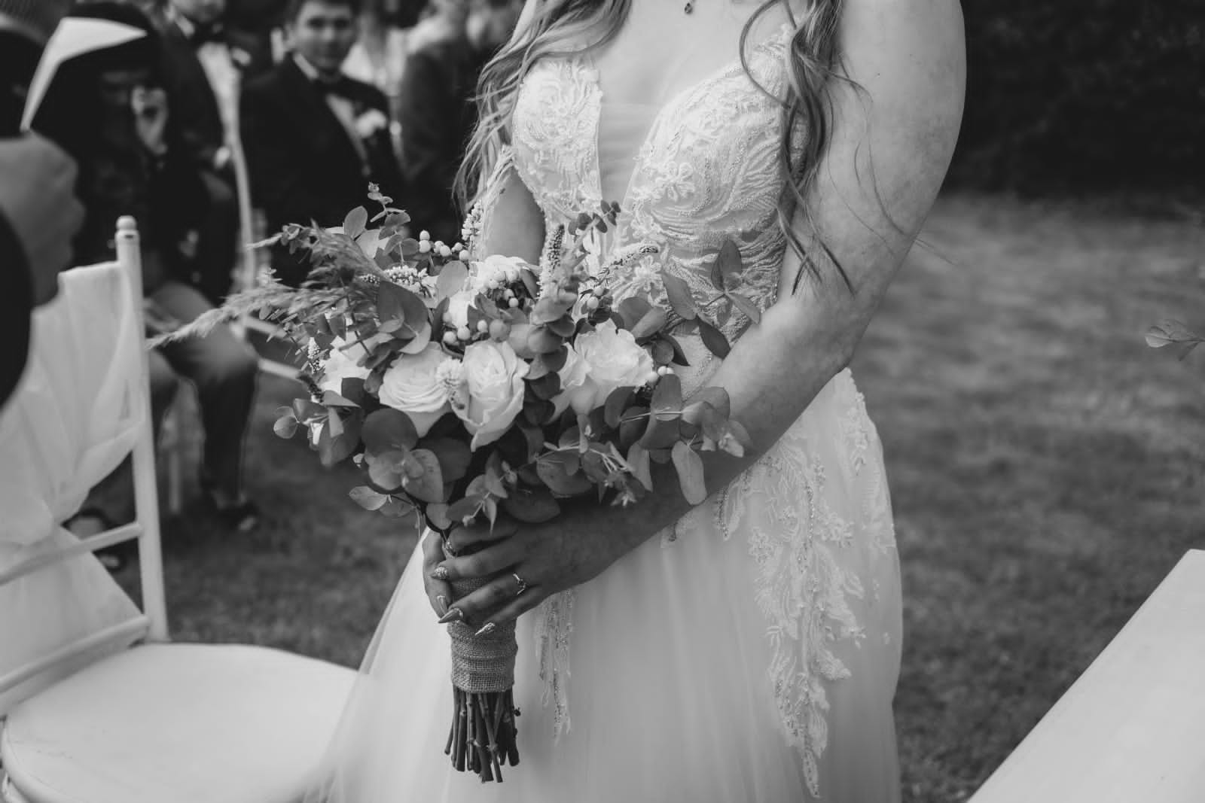
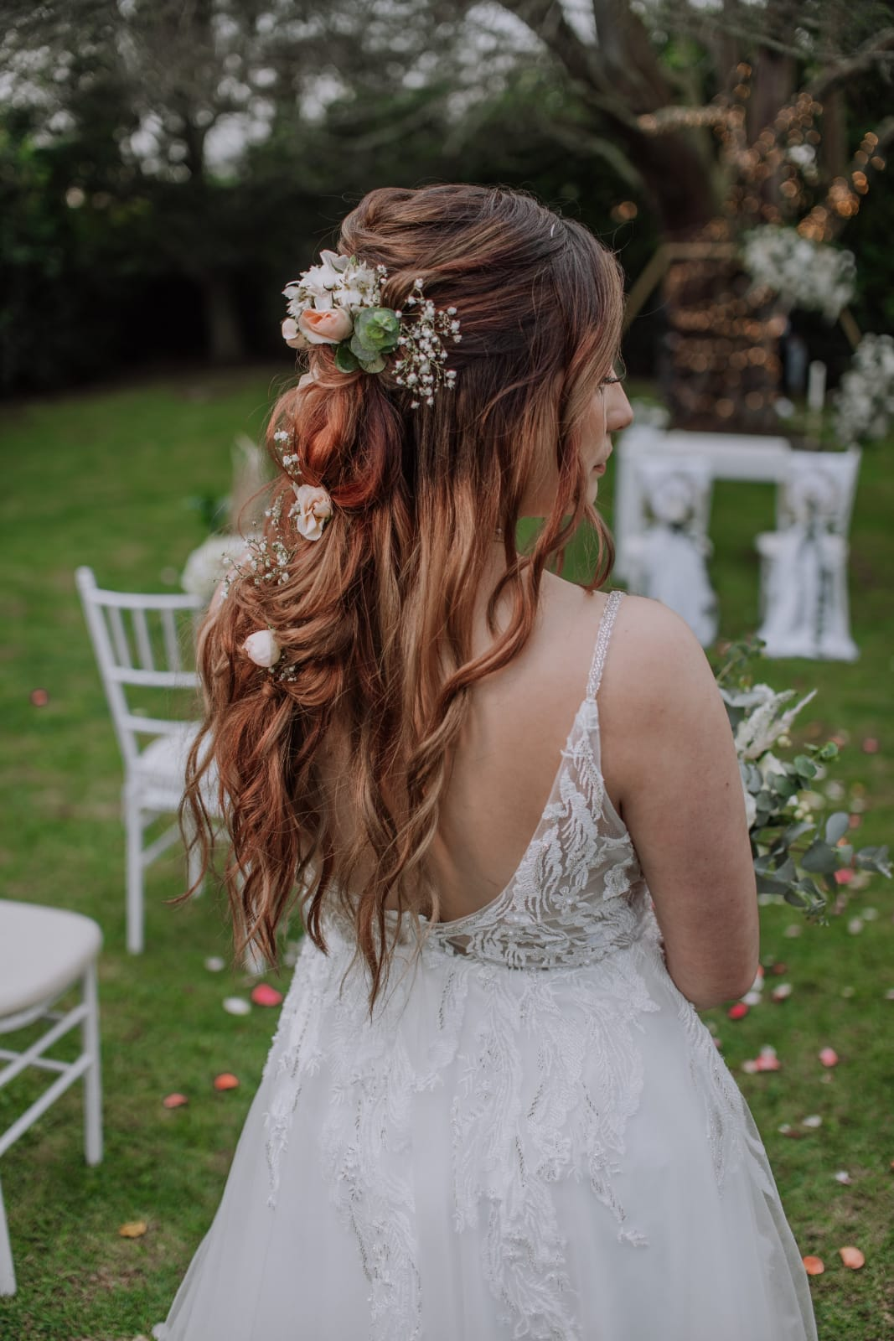

Slide 23
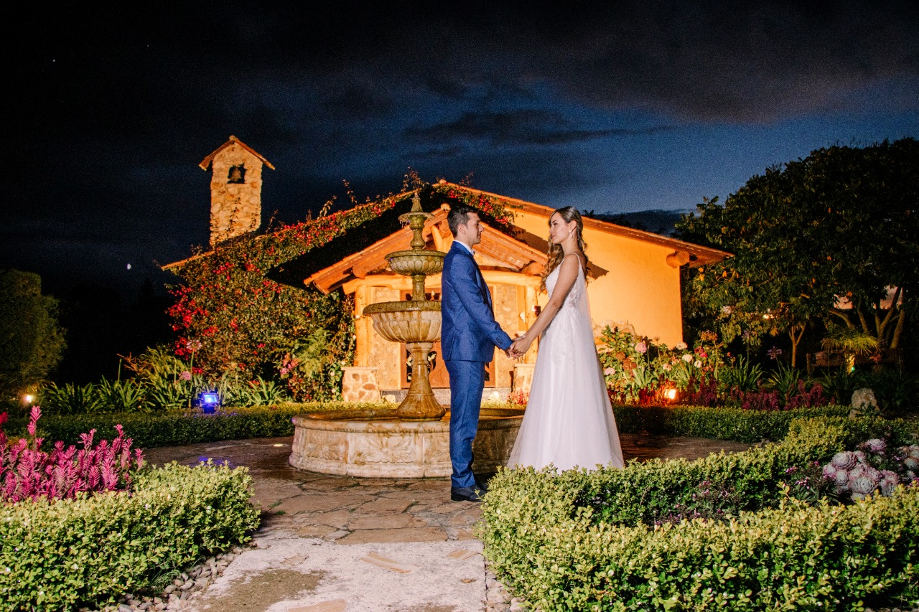
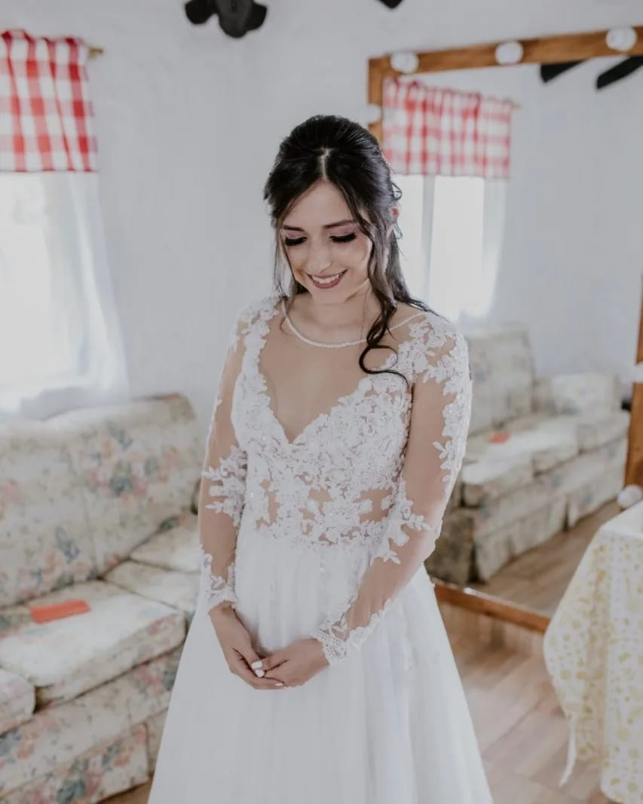
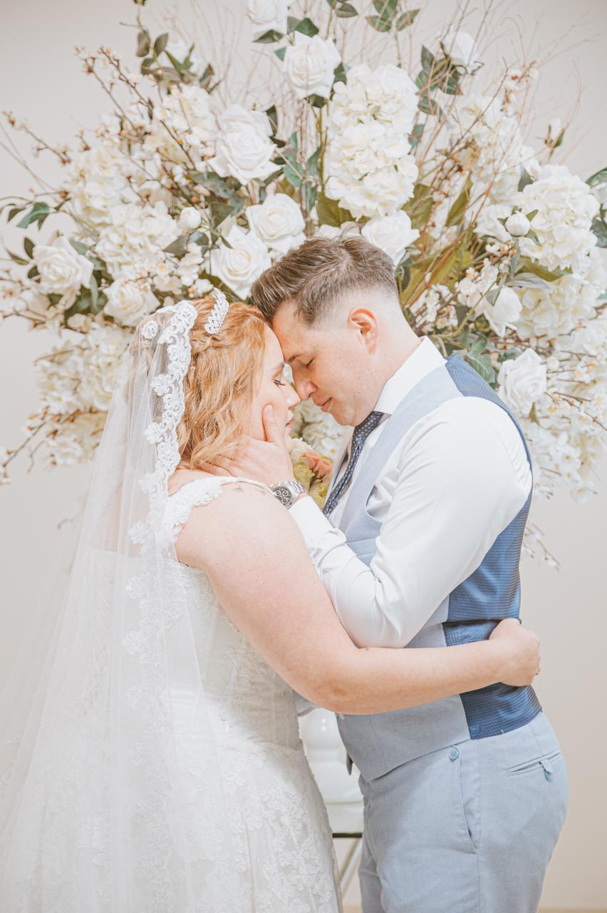
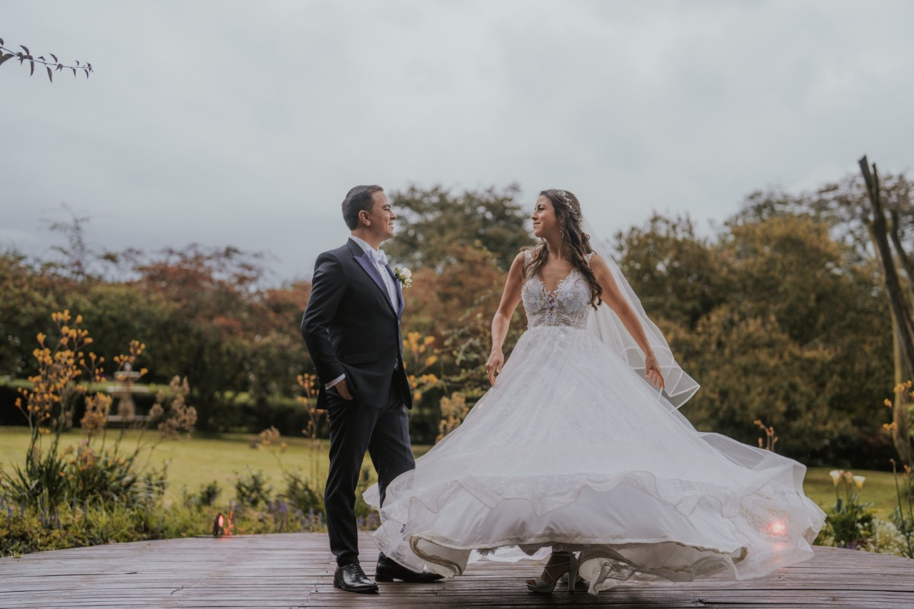

Slide 24
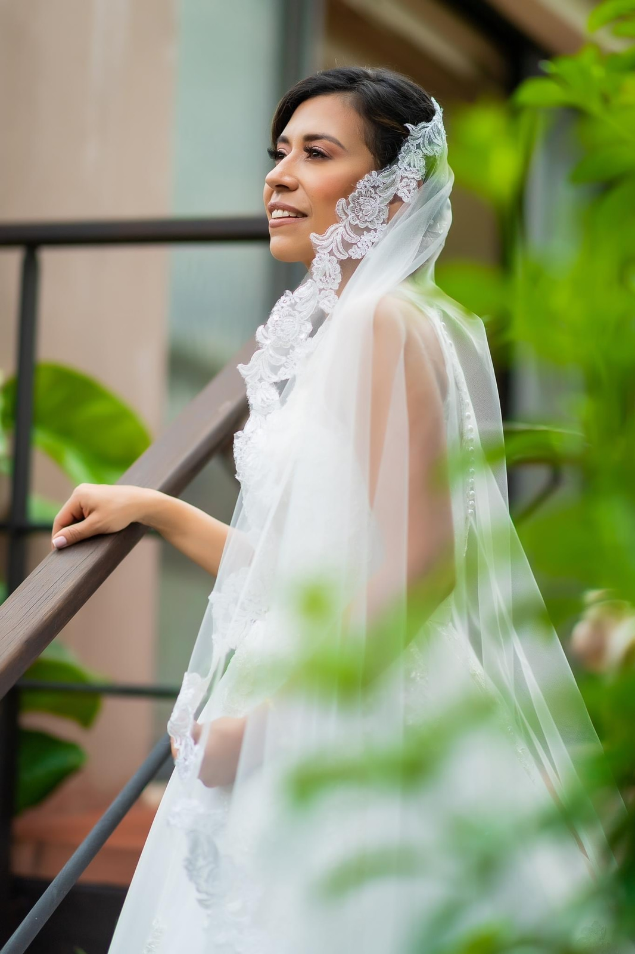
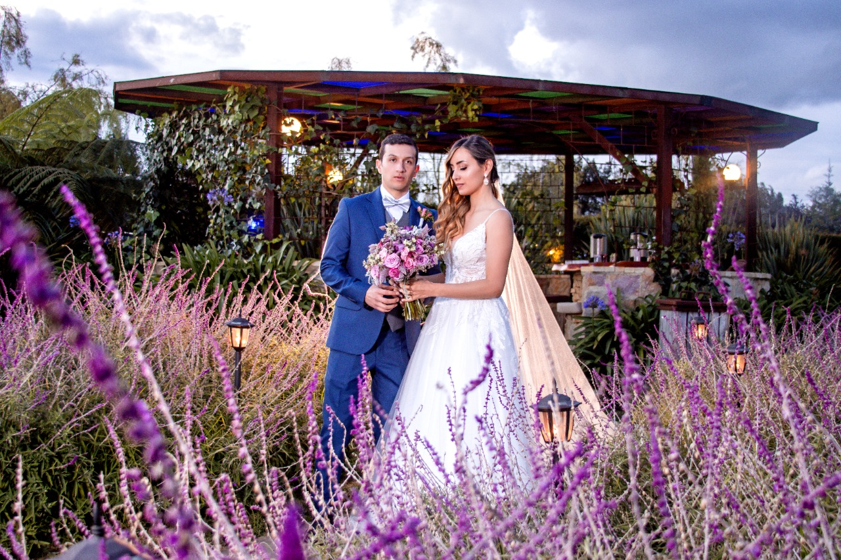
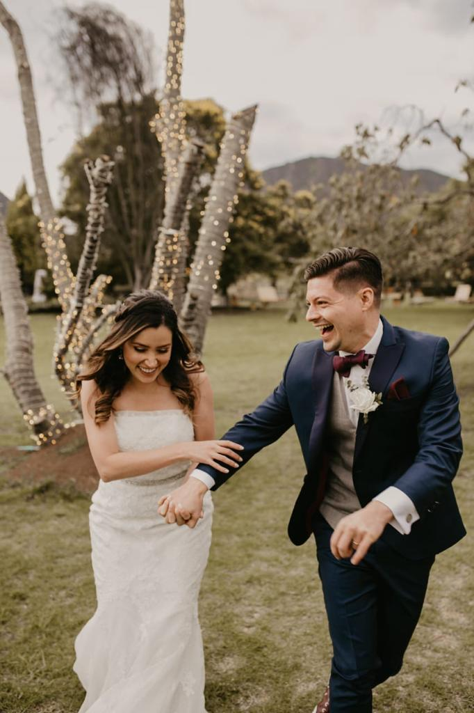

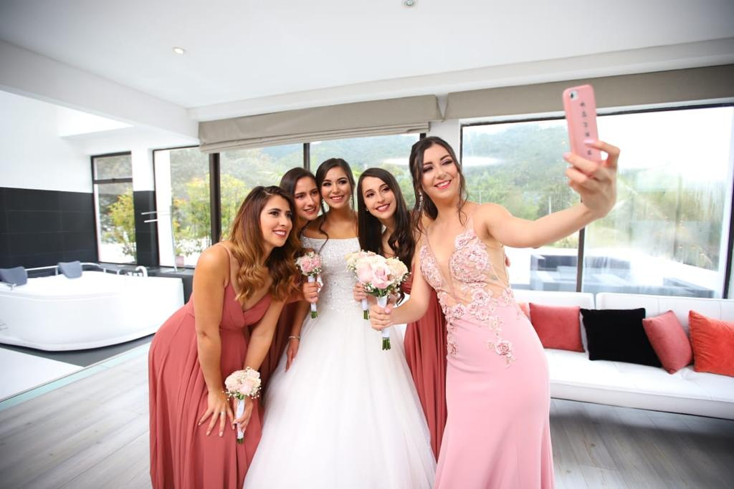

Slide 25
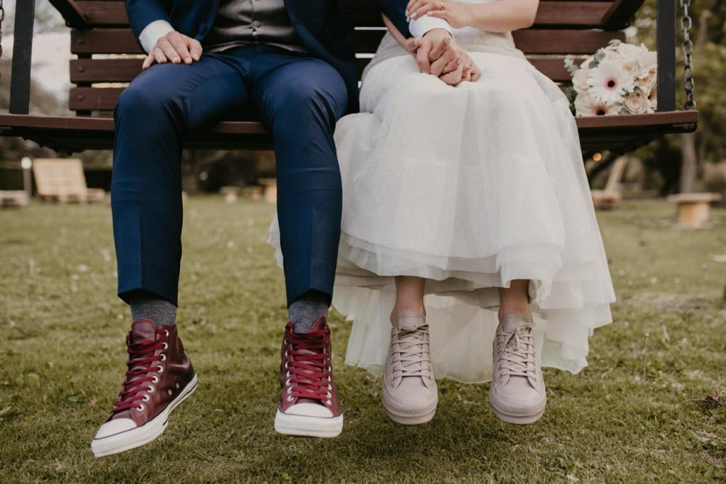
Avenida 15 # 119 – 52, Bogotá.
+57 310 304 3345
Horario: L-S 10:00 – 19:00
casa_magaly@hotmail.com moralesrossmary@hotmail.com
¡Agenda tu cita!

